Slide 1

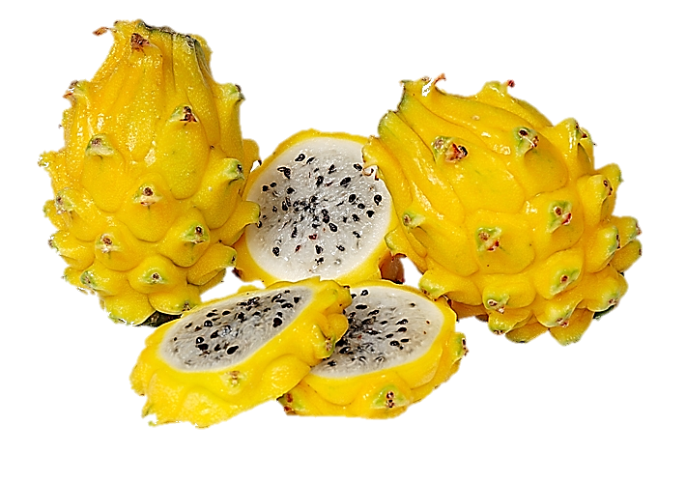
LOS COSTOS DE PRODUCCIÓN Y LA RENTABILIDAD EN LOS PRODUCTORES DE PITAHAYA DEL CANTON PALORA, PROVINCIA DE MORONA SANTIAGO
TRABAJO DE TITULACIÓN PREVIO A LA OBTENCIÓN DEL TÍTULO DE INGENIERO EN FINANZAS- CONTADOR PÚBLICO- AUDITOR
AUTORA: PELÁEZ VERA, LILIAN PATRICIA
DIRECTOR: DR. ZAMBRANO VERA, DANNY IVAN PhD

Slide 2
ESTRUCTURA
-Introducción
-Planteamiento del problema
-Objetivos
-Hipótesis
CAP 1
CAP 2
-Marco teórico
CAP 3
-Sector productivo de la pitahaya: Diagnostico a nivel nacional y provincial
CAP 4
-Caracterización de la pitahaya de Palora
CAP 5
-Marco metodológico
CAP 6
-Análisis de resultados
CAP 7
-Propuesta de estrategias
CAP 8
-Conclusiones y recomendaciones

Slide 3
INTRODUCCIÓN
En consecuencia al proceso de la globalización, la actividad agrícola se ha enfrentado a fuertes cambios a nivel mundial por lo que es fundamental que estas actividades deben ser más productivas y competitivas
En el cantón Palora, más de la mitad de sus habitantes se dedican a las actividades de agricultura, ganadería, pesca y silvicultura. En la producción agrícola está la siembra y cosecha de té, naranjilla, caña de azúcar, plátano, palmito, papa china y la pitahaya
En la actualidad las organizaciones, sin importar el tamaño y la actividad a la que se dediquen, se ven obligadas a establecer cuanto les cuesta producir sus bienes y/o servicios

Slide 4
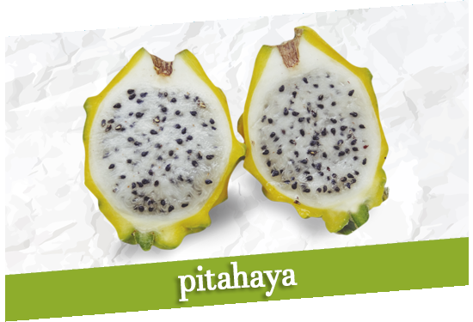
PLANTEAMIENTO DEL PROBLEMA
Desconocimiento del manejo de los costos
Rendimiento económico bajo
Abandono de los terrenos - emigración
Intermediario/exportador impone el precio
No cuentan con recursos y desconocen las formas de comercialización.
Acceden a precios bajos
Perjudica a todos los productores
Producto deseado a nivel internacional
No realizan un plan para sembrar
Provocan sobreoferta estacional
¿Cómo afecta el manejo de los costos de producción en la rentabilidad de los productores de pitahaya del cantón Palora?

Slide 5
OBJETIVOS
Analizar los costos de producción y su incidencia en la rentabilidad de los productores de pitahaya del cantón Palora, provincia de Morona Santiago.
Definir una base teórica en lo que se refiere a los costos de producción y la rentabilidad.
Caracterizar el sector de la producción de la pitahaya del cantón Palora.
Aplicar un estudio empírico que permita la medición de los costos de producción y rentabilidad en los productores de pitahaya, y establecer el grado de relación entre las variables.
Realizar un diagnóstico del sector productivo de la pitahaya a nivel nacional y la provincia de Morona Santiago.
Proponer estrategias para optimizar el sistema y control de costos, que permita mayor funcionalidad en la toma de decisiones e incrementar la rentabilidad.

Slide 6
HIPOTESIS
Variable dependiente: Rentabilidad en los productores de pitahaya
Variable independiente:
Costos de producción de pitahaya
El manejo inadecuado de los costos de producción incide en la rentabilidad de los productores de pitahaya.

Slide 7
Marco teórico
Teorías identificadas
Ley de rendimientos decrecientes
Relación entre el incremento de factores variables a una misma cantidad de factores fijos y la producción extra que se obtenga de dicha agregación
Teoría de economía a escala
Producir una mayor cantidad de bienes o servicios en menor tiempo y costo
Economías de escala internas y economías de escala externa
Teoría del crecimiento empresarial
El manejo adecuado de los recursos permite el incremento de la rentabilidad por lo tanto mayor probabilidad del crecimiento

Slide 8
Marco teórico
Estado de arte o marco referencial
“Costos de Producción y Competitividad del Cultivo de la Papa en el Estado de México” Morales y otros (2011)
“Costos y rentabilidad del proceso de producción apícola en México” Mangaña & Leyva (2011)
“Costos – gastos y su impacto en la rentabilidad de empresas exportadoras de peces, crustáceos y moluscos” Torres & González (2017)

Slide 9


DIAGNOSTICO A NIVEL NACIONAL Y PROVINCIAL DE PITAHAYA
DIAGNOSTICO A NIVEL MUNIDAL Y LATINOAMERICA
Existen 2000 especies alrededor del mundo
Asia: Vietnam, Malaysia, Tailandadia y Taiwan
América latina: México, Colombia, Guatemala, Costa Rica, Brasil, Honduras y Ecuador.
Mayor producción en América latina: Nicaragua (pitahaya roja), México, Colombia y Ecuador (pitahaya amarilla)

Slide 10
DIAGNOSTICO A NIVEL NACIONAL Y PROVINCIAL DE PITAHAYA
DIAGNOSTICO A NIVEL NACIONAL
PITAHAYA EN LAS FRUTAS EXOTICAS- año 2019
MERCADOS INTERNACIONALES-año 2019
PRODUCCION DE PITAHAYA
EVOLUCIÓN DE LA PITAHAYA ECUATORIANA
AÑOS | 2008 | 2009 | 2010 | 2011 | 2012 | 2013 | 2014 | 2015 | 2016 | 2017 | 2018 | 2019 (ene-sep)
USD-FOB | 119 | 129 | 193 | 219 | 438 | 759 | 1243 | 3249 | 6.952 | 11.907 | 35.370 | 32.240
TENELADAS | 31 | 32 | 41 | 72 | 73 | 99 | 128 | 344 | 871 | 1.811 | 5.535 | 5.895

Slide 11
DIAGNOSTICO A NIVEL NACIONAL Y PROVINCIAL DE PITAHAYA
DIAGNOSTICO A NIVEL PROVINCIAL DE MORONA SANTIAGO
Principales cultivos de M. Santiago
21 t/ha
Caña de azúcar
4,76 t/ha
Plátano
2.08 t/ha
Yuca
Banano
0, 27 t/ha
Café
Pitahaya
0,97 t/ha
Cacao
4,99 t/ha
Orito
8,51 t/ha
7,6 t/ha
La pitahaya en las exportaciones de los productos no tradicionales ( año 2017)
Mercados internacionales de la pitahaya y otros cultivos de M. Santiago
PRODUCTO | FOB | % | TON
Pitahayas | 2.661 | 94,00% | 301,42
Granadilla | 103 | 3,64% | 13,1475
Plantas, partes de plantas, semillas y frutos de las especies | 32 | 1,13% | 3,354
Con cascara | 23 | 0,81% | 5
Las demás manufacturas de plástico | 12 | 0,42% | 1,26
TOTAL | 2.831 | 100,00% | 324
Ubicación de la pitahaya en la provincia de Morona Santiago
Palora
Huamboya
Pablo sexto
Logroño
Morona
Sucua

Slide 12
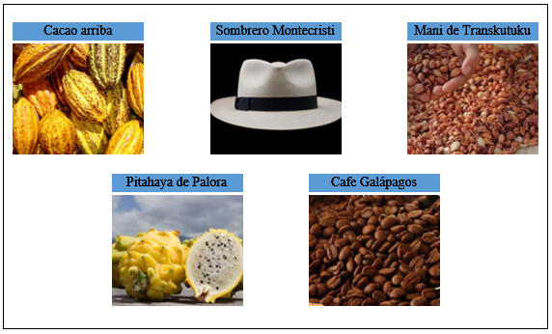
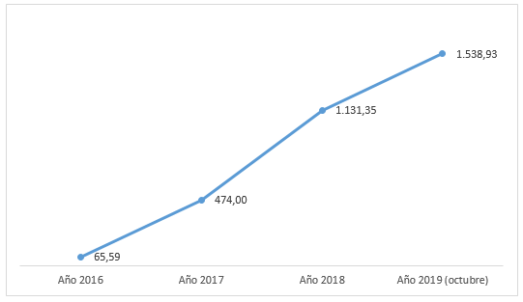
CARACTERIZACIÓN DE LA PITAHAYA DE PALORA
CARACTERISTICAS GENERALES
CARACTERISTICAS DE LA PITAHAYA
CERTIFICADO DE DENOMINACION DE ORIGEN
Fácil de consumir
Fácil de transportar
Facilidad en la conservación
Bajo costo dentro del Ecuador
Alta demanda
DESTINOS DE LAS EXPORTACIONES DE PITAHAYA DESDE PALORA
EXPORTACIONES EN TM DE PITAHAYA DESDE PALORA
DESTINO | CANT | %
Estados Unidos | 1.219.749 | 79%
Singapur | 159.467 | 10%
Honkong | 69.687 | 5%
España | 47.062 | 3%
Francia | 13.786 | 1%
Malasia | 13.677 | 1%
Otros | 15.507 | 1%
TOTAL | 1.538.934 | 100%

Slide 13
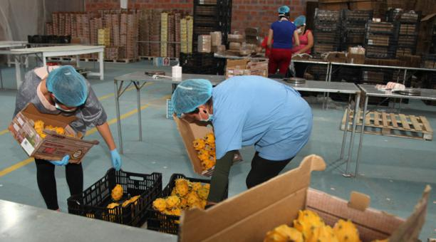
CARACTERIZACIÓN DE LA PITAHAYA DE PALORA
Proceso para la cosecha y postcosecha
Retiro con la escobilla de las espinas de cada una de las frutas dentro de los parámetro de madurez y calidad requeridos.
Corte de las frutas con cuidado y se coloca en la gaveta plástica con su esponja protectora.
Las gavetas se llevan a los centros de acopio primario para continuar con los procesos de post cosecha.
Lavado en tinas de acero inoxidable de toda la fruta, cuidando de no maltratar ni lacerar ninguna parte de la misma.
Clasificación en función de calibres y calidad.
Una vez clasificada, la pitahaya pasa a ser empacada considerando si la fruta es para mercado nacional o internacional.

Slide 14
CARACTERIZACIÓN DE LA PITAHAYA DE PALORA
Características de la pitahaya para exportación
Peso | Superior o igual a 250 gr
Color | Desde verde pintona hasta amarilla anaranjada
Forma | Ovalada, redonda, alargada, libre de deformaciones
Textura | Con mamilas poco pronunciados
Apariencia | Libre de manchas, cicatrices y lastimaduras

Slide 15
MARCO METODOLOGICO
ENFOQUE DE LA INVESTIGACION
TIPO DE INVESTIGACION
Técnicas e instrumentos de recolección de datos
Enfoque mixto
Descriptiva y correlacional
Análisis documental y encuesta
VALIDACION DEL INSTRUMENTO
POBLACION Y MUESTREO
PARROQUIAS CANTÓN PALORA | CANTIDAD | % | MUESTRA
Palora | 80 | 33,06% | 49
Sangay | 86 | 35,54% | 53
16 de Agosto | 14 | 5,79% | 9
Arapicos | 62 | 25,62% | 38
TOTAL | 242 | 100,00% | 149
Fuente: censo de los sitios de producción de fruta fresca de pitahaya.
Opinión de expertos y análisis del índice de crobanch (0,83)

Slide 16
ANALISIS DE RESULTADOS
RESULTADOS GENERALES
El 82% de los productores son mestizos, y la producción de pitahaya en Palora se da desde hace mas de 14 años
El 84% de los productores tienen pitahaya en producción de 0,5 a 3 ha, el 14% de 4 a 7 ha y el 2% de 8 ha en adelante
La principal fuente de financiamiento es Banecuador, los créditos lo usan para capital de trabajo e inversión y solicitan los créditos para 3 y 4 años.
La mayoría de los productores creen que la variación del precio en la pitahaya es por la falta de mercados y la sobreoferta estacional
El 53% de los productores cuentan con un certificado de buenas practicas agrícolas.
El factor que mas influye en el proceso productivo es la parte económica y el cambio climático

Slide 17
ANALISIS DE RESULTADOS
RESULTADOS GENERALES
MANEJO ADECUADO DE LOS COSTOS DE PRODUCCION
UTILIDAD DE LA PRODUCCION

Slide 18
ANALISIS DE RESULTADOS
  Análisis de los costos de producción y la rentabilidad
PRODUCTORES PEQUEÑOS (0,5 A 3 HA)
PRODUCTORES MEDIANOS (4 HA+)
Ingresos | 32.654,14
Costos de producción | 17.660,60
Utilidad Bruta | 14.993,54
Margen de utilidad bruta | 45,92%
Ingresos | 53.103,47
Costos de producción | 16.137,20
Utilidad bruta | 36.966,27
Margen de utilidad bruta | 69,61%
PRODUCCION EN KG POR HA
COSTOS POR KG.
PEQUEÑOS PROD.= 1,42
MEDIANOS PROD.= 0,89

Slide 19
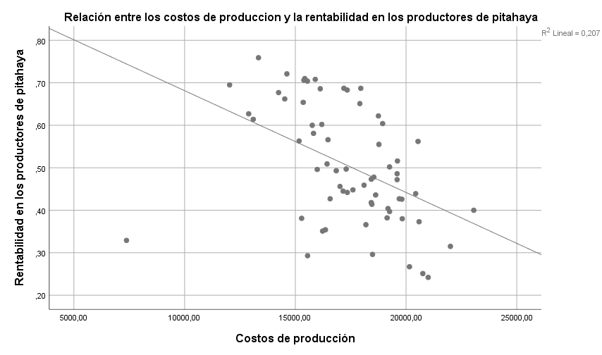

ANALISIS DE RESULTADOS
Costos de producción
Rentabilidad en los productores
  Correlación de las variables
Correlación de Pearson: -0,455
Correlación moderada

Slide 20
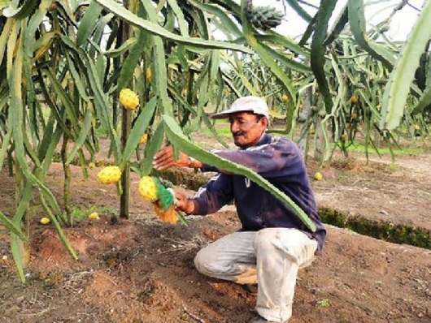
PROPUESTA DE ESTRAGIAS
MANO DE OBRA
1 Trabajador de 1 a 1,5 ha
Acudir a instituciones publicas para accesoria técnica
Unión de los productores de un lugar para contratar un técnico
Capacitar a los trabajadores

Slide 21
PROPUESTA DE ESTRAGIAS
INSUMOS Y MATERIALES
Realizar presupuestos
Realizar compras al por mayor, se pueden conseguir descuentos y promociones
Adopción de prácticas de control periódicos de la maleza y otras hierbas
Monitoreo en forma permanente de la plantación con el fin de controlar la incidencia de plagas y enfermedades
Realizar análisis del suelo
Implementación de invernaderos

Slide 22
PROPUESTA DE ESTRAGIAS
Costos indirectos de producción
Creación de asociaciones
Mejor distribución de la rentabilidad
Realizar compras al por mayor para evitar el uso excesivo de transporte
Adquirir cobertores de gaveta y separadores de fruta con el fin de evitar que la fruta se maltrate o se contamine

Slide 23
CONCLUSIONES
La producción y la exportación de pitahaya a partir del año 2012 ha crecido constantemente, tanto que la pitahaya es considerada al año 2018 una de las frutas exóticas con mayor recaudación monetaria
La pitahaya del cantón Palora posee características únicas a nivel nacional, siendo el 5to producto al contar con el certificado de “Denominación de Origen”
Más de la mitad de los productores de pitahaya no calculan los costos de producción, y de los productores que si lo hacen, lo realiza a través de la acumulación de facturas, notas de venta y recibos y un registro diario de los insumos y materiales
Variación continua en los precios por kg de la fruta, se debe principalmente a la falta de mercados cuando existe sobreproducción de pitahaya, así como también la desesperación por parte del productor de no poder vender su producción.
En la producción de pitahaya existe las económicas a escala y la ley de rendimientos decrecientes, así mismo los pequeños productores al manejar adecuadamente sus recursos pueden también lograr una rentabilidad más alta y por lo tanto tienen una mayor probabilidad de crecimiento empresarial.
Existen estudios que demuestran la importancia de la asignación eficiente de los recursos, la rentabilidad no varía únicamente por los costos de producción sino que también influye de acuerdo al mercado en donde realizan las negociaciones y la capacidad para negociar.

Slide 24
RECOMENDACIONES
A LOS PRODUCTORES
Buscar nuevas actividades como puede ser el cultivo de productos propios de la zona, actividades ganaderas o actividades comerciales, con el fin de diversificar sus ingresos.
Antes de empezar a cultivar la pitahaya u otros productos, acudir al Ministerio de Agricultura y Ganadería
Realizar levantamiento de costos
ENTIDADES DEL GOBIERNO
La suma de esfuerzos para la apertura de nuevos mercados, al contar la fruta con el 5to. Certificado de Denominación de Origen, la pitahaya de Palora es única e inconfundible por lo tanto una fruta de mayor calidad y tiene la posibilidad de ser posesionada en los mercados internacionales con mejores acuerdos comerciales.
UNIVERSIDADES
Realizar investigaciones para la apertura de nuevos mercados, creación de productos a partir de la pitahaya, mejoramiento en los procesos de producción y comercialización de la fruta entre otros estudios que se podrían llevar a cabo en el cantón Palora, contando con la colaboración de diferentes entes gubernamentales como productores de pitahaya.

Slide 25

Gracias

